Slide 1

敏捷开发讨论课 · 讨论二
编写用户故事及其验收测试标准
以多模态 CAD 智能生成系统为例
5 大需求目标 · 25 个用户故事 · 精选汇报
第十二组 · 汇报人：侯永森 · 2026年9月22日
Notes:
大家好，今天我们小组汇报讨论二：编写用户故事及其验收测试标准。
我们以多模态CAD智能生成系统为案例，将需求拆成5大目标、25个用户故事，并为每个故事编写了验收用例。
今天汇报约7分钟：任务说明和方法1分钟，5大需求目标4分钟，设计模式和总结2分钟。

Slide 2

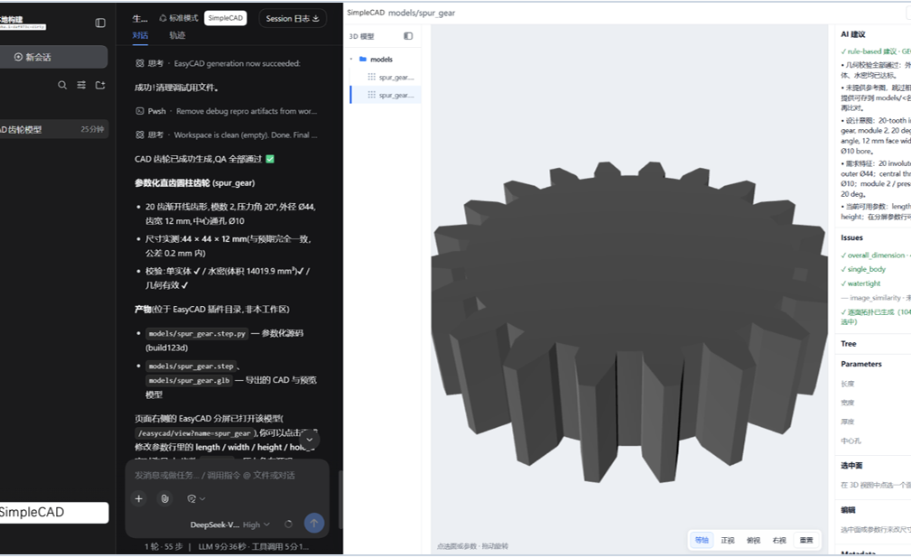
PROJECT · 项目简介
SimpleCADforDSH：智能参数化 CAD 生成检索插件
项目定位
运行在 DeepSeek Harness 中的智能 CAD 插件，用户通过自然语言、图片或草图描述零件需求，自动生成可编辑、可验证、可导出的参数化 CAD 模型。
核心用户
机械/工业设计学生 · 初级机械设计人员 · 有资产复用需求的小型制造团队
五大核心能力
多模态智能生成 · 企业资产检索复用 · 几何与尺寸 QA · 参数化编辑重建 · STEP/STL/GLB 导出
课程项目 · 敏捷开发实践 · 本次讨论聚焦用户故事与验收标准编写
Notes:
先花30秒介绍我们的项目背景。
我们的项目叫SimpleCADforDSH，是运行在DeepSeek Harness里的智能CAD插件。用户用自然语言、图片或草图描述零件需求，系统自动生成可编辑的参数化CAD模型。
目标用户是设计学生、初级工程师和小制造团队，核心能力包括智能生成、资产检索、几何校验、参数化编辑和文件导出。右侧截图是我们实际运行的效果——一句话生成齿轮模型，几何和尺寸都自动校验通过。

Slide 3
DISCUSSION · 讨论任务说明
本次讨论做什么？
讨论目的
讨论内容
掌握敏捷用户故事的编写方法与验收测试标准的设计实践
基于多模态 CAD 智能生成系统需求，拆分并编写用户故事及配套验收测试用例
执行过程
提交成果
PO 与 ScrumMaster 组织 → 按 5 大需求迭代拆分 → 故事与验收用例同步编写 → 小组讨论优化定稿
25 个用户故事 + 全套验收测试用例清单
课堂讨论任务 · 敏捷开发实践
Notes:
先用30秒交代本次讨论的任务背景。
讨论目的：掌握用户故事编写方法和验收标准设计实践。讨论内容：以多模态CAD智能生成系统为案例做需求拆分。
执行过程：PO和ScrumMaster组织，按5大需求迭代拆分，故事和验收用例同步写，最后小组讨论定稿。
最终提交成果：25个用户故事加全套验收用例清单。接下来进入方法和成果展示。

Slide 4
METHOD · 编写方法
用户故事怎么写才合格？
标准模板
INVEST 六原则
Independent — 故事之间尽量解耦
Negotiable — 可协商，不是合同条款
Valuable — 对用户有明确价值
Estimable — 可以估算工作量
Sized-Right — 足够小，一个迭代可完成
Testable — 有明确验收标准
作为一名 <用户类型>，
我希望 <达成目标>，
以便 <获得价值>。
不包含技术实现细节，只描述用户价值；验收测试用例随故事一起定义，可测试才算写完。
来源：课堂讨论任务说明 · 敏捷开发用户故事编写实践
Notes:
在正式展示用户故事之前，先回顾一下编写方法。
用户故事遵循标准模板：作为一名某类用户，我希望达成某个目标，以便获得某种价值。关键是只讲用户价值，不写技术实现。
同时每个故事都要满足INVEST原则——独立、可协商、有价值、可估计、尺寸合理、可测试。这六条也是我们自检故事质量的标准。

Slide 5
OVERVIEW · 需求全景
25 个用户故事如何对应 5 大需求？
编号 | 需求目标 | 核心说明 | 故事数 | 故事区间
REQ01 | 多模态 CAD 智能生成 | 文本 / 图像多方式输入，生成参数化模型 | 4 | US01–04
REQ02 | CAD 资产智能检索与复用 | 文本 / 图像检索已有资产，查看溯源规格版本 | 6 | US05–10
REQ03 | CAD 模型自动质量检查 | 几何合法性 + 关键尺寸符合性自动校验 | 2 | US11–12
REQ04 | 参数化编辑与模型重建 | 改参数、重生成、草图、特征操作、撤销与模型树 | 10 | US13–22
REQ05 | CAD 文件导出与兼容 | STEP / STL / GLB 三种主流格式导出 | 3 | US23–25
共 5 大需求目标 · 25 个用户故事 · 下文按目标分组精选汇报
Notes:
整个项目拆解为5个需求目标，共25个用户故事。
REQ01是多模态CAD智能生成，4个故事，覆盖文本、单视角、多视角图像生成以及查看可编辑参数。
REQ02是资产检索与复用，6个故事，是故事数第二多的模块。
REQ03质量检查只有2个故事，REQ04参数化编辑最多，有10个故事，涵盖从改参数到基础CAD特征操作。
REQ05导出3个故事。接下来我们按目标分组，每个目标挑几个代表性故事详细展示。

Slide 6
GOAL G1 · 多模态 CAD 智能生成
从不同输入到参数化模型：三条路径
US01 · 文本描述生成
US02 · 单视角图像生成
US04 · 查看可编辑参数
作为初级设计人员，我希望用自然语言描述生成零件模型，减少从零绘图的重复工作。
作为初级设计人员，我希望上传一张零件图生成三维模型，把参考图快速转为可编辑模型。
作为初级设计人员，我希望查看生成模型的关键尺寸，确认它具备后续参数化编辑基础。
正常：输入"长100宽80厚20板，中心孔10mm" → 生成模型，尺寸偏差≤0.2mm
异常：缺厚度信息 → 系统指出缺失，不自行猜测
正常：上传标注尺寸的支撑板图 → 生成对应模型
异常：无尺寸比例尺 → 提示补充尺寸，不拿像素当实际尺寸
正常：支撑板参数区显示长/宽/厚/孔径，数值与模型一致
约束：参数必须可进入编辑状态，不是只读文本
共性设计原则：缺信息必须显式提示，不自行猜测；尺寸冲突必须暴露，不静默取一个值
同组还包含 US03 多视角图像生成（视图间尺寸冲突校验）
Notes:
【约40秒】第一个目标：多模态CAD智能生成，重点讲US01。
US01文本生成：挑两个用例讲——正常：输入长100宽80厚20板、中心孔10mm，尺寸偏差≤0.2mm；异常：缺厚度信息，系统指出缺失不自行猜测。
US02单图生成逻辑和文本一致，额外做视图间尺寸冲突校验，无比例尺时提示补充，一句话带过。US04查看可编辑参数是后续参数化编辑的基础，一句话。

Slide 7
GOAL G2 · CAD 资产智能检索与复用
找到可复用的资产，并且知道它从哪来
US05 · 文本检索相似 CAD
US06 · 单张图像检索
US08 · 查看溯源信息
作为资深设计工程师，我希望用自然语言描述检索相似模型，提高已有资产复用效率。
作为资深设计工程师，我希望上传一张零件图检索相似模型，在只有参考图时快速定位资产。
作为资深设计工程师，我希望查看模型溯源信息，评估来源可靠性后再决定是否复用。
正常：输入"法兰盘 外径100mm 6个螺栓孔" → 返回按相似度排序的结果
空库：输入"永动机齿轮组" → 返回空结果，提示未找到
正常：上传清晰齿轮图 → 返回对应齿轮模型，按视觉相似度排序
异常：上传非图像文件 → 提示类型不支持，不发起检索
正常：来源信息完整 → 界面准确展示，与后台一致
缺失：来源字段为空 → 显示明确缺失提示，不隐藏
检索设计原则：返回结果必须排序；空结果必须明确提示；检索状态切换不得残留上一次结果
同组还包含 US07 多图检索、US09 规格信息、US10 版本信息
Notes:
【约35秒】第二个目标：资产检索与复用，重点讲US05。
US05文本检索：正常——输入法兰盘外径100mm6个螺栓孔，返回按相似度排序结果；空库——输入永动机齿轮组，返回空并提示未找到。
US06图像检索快速带：文件类型不支持时不发起检索。US08-10合并成一句：支持查看溯源、规格、版本三类资产信息，来源字段为空必须明确提示缺失。

Slide 8
GOAL G3 · CAD 模型自动质量检查
两道自动关卡：几何对不对，尺寸准不准
US11 · 几何合法性检查
US12 · 尺寸符合性检查
作为初级设计人员，我希望查看几何合法性检查结果，在后续使用前识别不可用模型。
作为初级设计人员，我希望查看关键尺寸符合性结果，确认模型满足设计尺寸要求。
检查场景 | 预期结论
单一封闭有效实体 | 通过
包含 2 个分离实体 | 未通过 · 非单一实体
存在开口几何 | 未通过 · 不封闭
编辑后重新检查 | 基于最新模型生成
检查场景 | 预期结论
实测值在公差 0.2mm 内 | 通过
X 实测 100.3mm（公差0.2） | 未通过 · X 超差
单独指定公差 0.5mm | 使用指定公差判定
默认公差口径 | 0.2mm（未单独指定时）
质量检查两关缺一不可：几何合法是前提，尺寸符合是合格线
Notes:
【约30秒】第三个目标：自动质量检查，两个故事一起讲。
US11几何合法性：举两个例子——单一封闭实体通过；包含2个分离实体不通过。US12尺寸符合性：默认公差0.2mm，指定公差优先；公差内通过、超差不通过。
两关缺一不可：几何合法是前提，尺寸符合是合格线。

Slide 9
GOAL G4 · 参数化编辑与模型重建（10 个故事，精选 4 个）
从改参数到基础特征操作，覆盖完整编辑链路
US13 · 修改关键尺寸
US15 · 创建矩形轮廓
US17 · 创建贯穿孔
US21 · 撤销操作
修改现有模型关键尺寸参数，快速调整设计。
在工作面板创建二维矩形，作为实体建模基础。
在实体指定位置创建贯穿孔，完成安装孔设计。
撤销最近一次编辑，快速恢复到前一状态。
正常：长度100→120，其他参数不变
异常：输入0 → 拒绝保存
异常：输入非数字 → 格式错误
正常：创建100×80矩形，闭合轮廓
异常：输入长度0 → 不创建错误轮廓
正常：上表面中心开10mm贯穿孔
约束：开孔后外形尺寸保持不变
正常：撤销开孔 → 恢复无孔状态
空栈：无可撤销 → 提示无内容
编辑类故事验收共性：非法输入拒绝执行且保持原状态；操作成功后模型几何与参数同步更新
同组还包含 US14 重生成、US16 拉伸、US18 布尔并集、US19 圆角、US20 倒角、US22 模型树
Notes:
【约40秒】第四个目标：参数化编辑，10个故事最多，只挑两个典型。
US13修改关键尺寸：长度100改120其他不变；输入0或非数字拒绝保存——这是参数化编辑的代表。
US21撤销：最近一步可撤销，没有可撤销操作时提示——这是操作可逆的代表。其余8个——草图、打孔、倒角、模型树查看等，都是同类模式：非法输入拒绝、状态不残留，不逐一念。

Slide 10
GOAL G5 · CAD 文件导出与兼容
三种主流格式，各有各的用途
US23 · 导出 STEP
US24 · 导出 STL
US25 · 导出 GLB
导出 STEP 文件，在外部 CAD 软件中继续编辑使用。
导出 STL 文件，在网格模型软件中使用。
导出 GLB 文件，在三维查看环境中展示模型。
用途：参数化 CAD 数据交换
正常：导出 .step 文件，大小非 0
验证：FreeCAD 打开正常，几何一致
异常：无有效模型 → 不生成空文件
用途：3D 打印 / 快速原型
正常：导出 .stl 文件，大小非 0
验证：STL 查看工具打开正常
异常：无有效模型 → 不生成空文件
用途：Web / 移动端三维展示
正常：导出 .glb 文件，大小非 0
验证：GLB 查看工具加载正常
异常：无有效模型 → 不生成空文件
导出验收三要素：文件能生成 · 外部软件能打开 · 几何与导出前一致
Notes:
【约25秒】第五个目标：文件导出，三个格式合并讲。
STEP是参数化CAD数据交换格式，用于外部CAD软件继续编辑；STL是三角网格，用于3D打印；GLB是WebGL二进制，用于网页展示。
验收三件事：文件能生成、外部软件能打开、打开后几何一致。没有有效模型不生成空文件。

Slide 11
DESIGN PATTERN · 验收用例设计模式
每个故事的验收用例都覆盖这四类场景
01
正常路径 — 主流程必须走通
合法输入 → 正确输出，关键数值可校验（如尺寸偏差 ≤ 0.2mm）
02
异常输入 — 系统不能崩，要明确提示
空输入、损坏文件、非法数值、非数字 → 拒绝执行，原有状态不被破坏
03
边界与冲突 — 不猜，要问
缺参数、尺寸矛盾、多视图冲突 → 系统指出问题，用户确认前不自行取值
04
状态一致性 — 改完要对上
编辑后重新检查、撤销后模型树同步、导出后几何不变 — 状态前后自洽
Notes:
回顾25个用户故事的验收用例，我们总结出四类必覆盖的场景。
第一类是正常路径——主流程必须走通，关键数值要有明确的验收标准，比如尺寸偏差不超过0.2mm。
第二类是异常输入——空输入、损坏文件、非法值，系统不能崩溃，要明确提示，而且原有状态不能被破坏。
第三类是边界与冲突——缺参数、尺寸矛盾、多视图冲突，系统不能自己猜，必须把问题暴露给用户。
第四类是状态一致性——改完参数模型要跟着变，撤销后模型树要同步，导出后几何不能变。这四类覆盖了，验收用例才算完整。

Slide 12
SUMMARY · 经验总结
三条编写经验
1
不用 And / Or — 分支词就是拆信号
故事里出现 And 或 Or，说明藏了两个任务，必须拆成两个 Story
2
颗粒度不超过 1 个 Sprint
太大的故事继续拆，小到一个迭代能做完，才好估时和排期
3
只讲用户价值，不写技术实现
技术、框架、算法留给 Task；User Story 只描述用户为什么需要它
用户故事与验收用例成对编写 · INVEST 六条自检 · 才算完成；完整 25 个故事的详细用例见配套文档
Notes:
最后总结三条经验：不用And/Or、颗粒度不超过1个Sprint、只讲用户价值不写技术实现。一句话：用户故事和验收用例成对写，INVEST六条自检才算完成。
以上就是本次讨论产出的全部用户故事与验收标准，完整25个故事的详细用例见配套文档。汇报到这里，欢迎提问。
【可能被问到】1) 为什么这么拆分颗粒度？答：按单Sprint可完成、按用户价值拆分。2) 公差为什么0.2mm？答：参考机械加工常规精度，故事中可单独指定覆盖。

